Slide 1

Regra de Ruffini

Slide 2
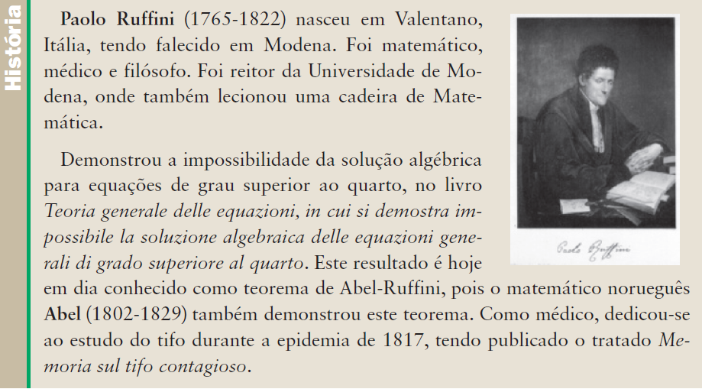

Slide 3
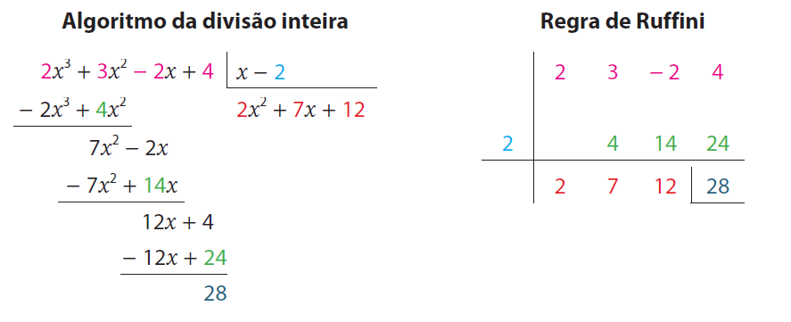
A regra de Ruffini é um algoritmo que permite determinar o polinómio quociente e o polinómio resto da divisão inteira de polinómios, quando o polinómio dividendo tem grau superior ou igual a um e o polinómio divisor é um polinómio da forma

Slide 4
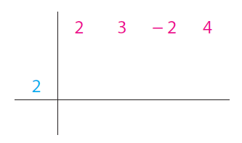
Como «funciona» a regra de Ruffini?
A regra de Ruffini pode realizar-se apoiada em dois traços perpendiculares como acima se mostra. O valor de a , no caso considerado, a = 2 , é colocado acima do traço horizontal e à esquerda do vertical. Os coeficientes do polinómio dividendo são colocados acima do traço horizontal a um nível superior, por ordem decrescente dos graus dos respetivos termos, não esquecendo os coeficientes nulos.
Esta fase da regra equivale à colocação do dividendo e do divisor lado a lado no algoritmo da divisão euclidiana.

Slide 5
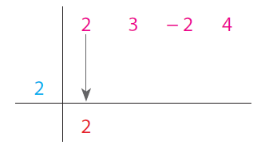
Baixa-se o coeficiente do termo de maior grau do polinómio dividendo, escrevendo-o abaixo da linha horizontal.

Slide 6
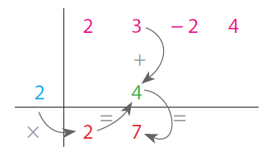
Multiplica-se a = 2 pelo número colocado abaixo da linha
horizontal, colocando o produto acima dessa linha uma posição
à direita. A soma deste produto com o coeficiente que está
acima dele é colocada abaixo da linha horizontal. Procede-se de
forma idêntica para as restantes colunas de valores.

Slide 7
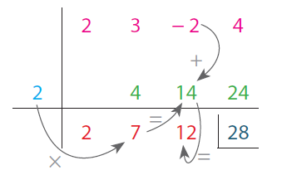

O quociente e o resto apresentam-se abaixo da linha horizontal. O número mais à direita isola-se e corresponde ao polinómio resto. Os restantes números são os coeficientes dos termos do polinómio quociente, ordenados por ordem decrescente do respetivo grau.
Obtém-se, portanto,

Slide 8
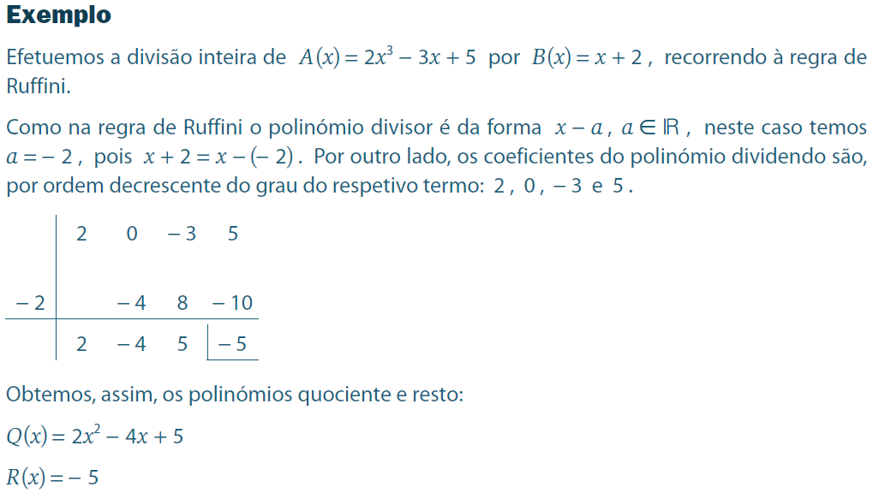

Slide 9
